Slide 1
Реалии китайской культуры
на материале рассказа Лу Синя «Лекарство»
Калиничева Анастасия 42 группа

Slide 2

老外 lǎowài — так называют иностранца, который проживает в Китае.

Slide 3
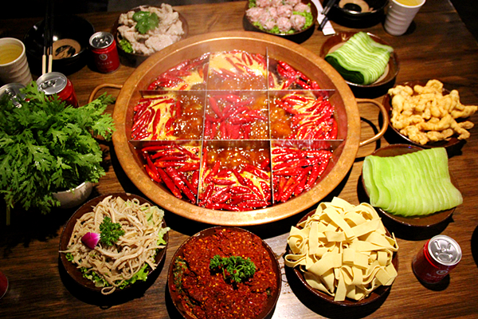
火锅 huǒguō — «китайский самовар, в котором варят овощи, мясо, рыбу и т.д.

Slide 4
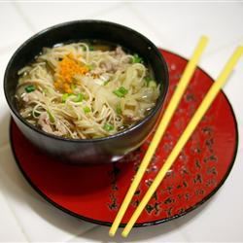
寿面shòumiàn — «лапша, подносимая в день рождения как символ долголетия»

Slide 5
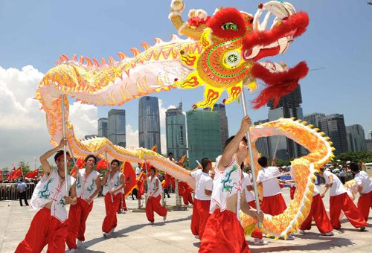
耍龙 shuǎlóng — «танец дракона» (цирковое представление, в котором 11 артистов изображают дракона, который следует за фонарем, указывающим ему дорогу)

Slide 6
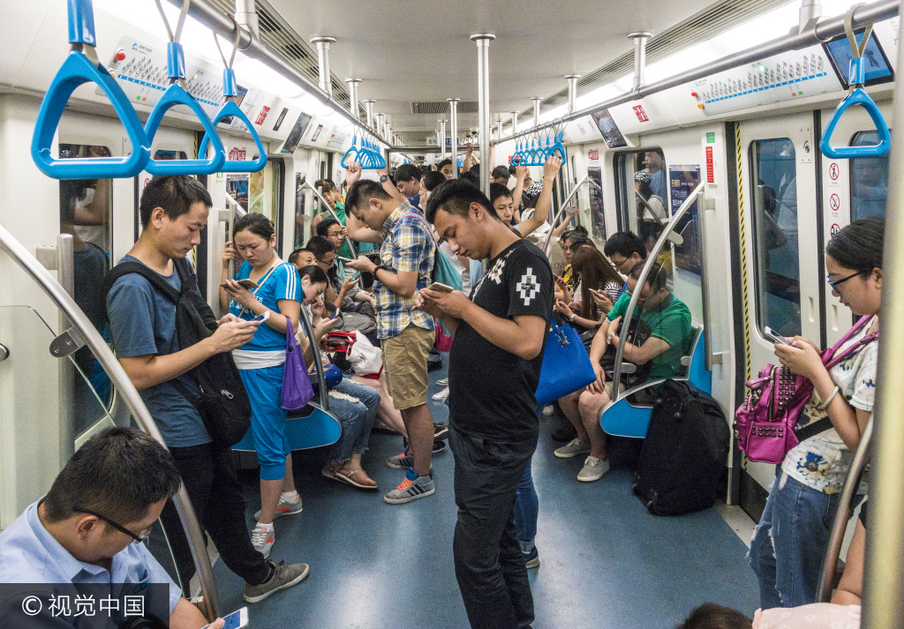
低头族 dītóuzú — букв. «нация опущенных голов», так в Китае называют молодых людей, которые в общественных местах не выпускают из рук телефон

